Slide 1
Vue.js
목차
Vue.js란?
개발 툴 설치
Webpack 설치
Todo List 만들기
Router
Vuex
Axios
Todo List 고도화

Slide 2
Vue.js 란?
ES6(ECMA Script 6)를 사용한 FrontEnd 프레임워크
* FrontEnd 프레임워크란?: BackEnd의 데이터를 받아서 화면을 그려주는 프레임워크
특징: 가볍고 빠르며 배우기 쉽다
MVVM 패턴 사용
화면을 컴포넌트 단위로 개발
SPA(Single Page Application) 개발에 용이
친구들: React, Anguler.js
공식 사이트: https://kr.vuejs.org/v2/guide/index.html

Slide 3
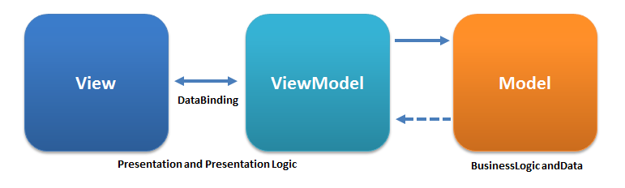

MVVM 패턴이란?
Backend 로직과 Client 의 마크업 & 데이터 표현단을 분리하기 위한 구조
뒷단의 Model을 ViewModel에 담아 View에 넘겨주는 구조
MVC 패턴과의 차이점: MVC는 요청을 Control에서 받아서 View를 리턴 해주지만, MVVM은 View와 ViewModel을 연결시키고 연결된 ViewModel이 Model을 받아 변경시키면 View가 변경

Slide 4
시작하기
<!DOCTYPE html> <html> <head> <title>Vue Sample</title> </head> <body> <div id="app"> {{ message }} </div> <script src="https://unpkg.com/vue@2.3.3"></script> <script> new Vue({ el: '#app', data: { message: 'Hello Vue.js!' } }) </script> </body> </html>
HelloVue.html
Vue.js 라이브러리 추가
Vue data에 message 변수 등록
데이터 바인딩
3
1
2

Slide 5
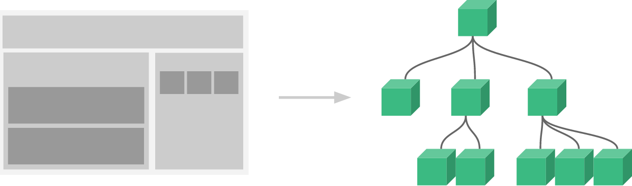
컴포넌트란?
화면에 비춰지는 뷰의 단위를 쪼개어 재활용이 가능한 형태로 관리하는 것이 컴포넌트

Slide 6
컴포넌트 사용하기
<!DOCTYPE html> <html> <head> <title>Vue Sample</title> </head> <body> <div id="app"> <my-component></my-component> </div> <script src="https://unpkg.com/vue@2.3.3"></script> <script> // 등록 Vue.component('my-component', { template: '<div>{{message}}!</div>', data() { return { message : 'hello Vue.js' }; } }) new Vue({ el: '#app' }) </script> </body> </html>
<!DOCTYPE html> <html> <head> <title>Vue Sample</title> </head> <body> <div id="app"> {{ message }} </div> <script src="https://unpkg.com/vue@2.3.3"></script> <script> new Vue({ el: '#app', data: { message: 'Hello Vue.js!' } }) </script> </body> </html>

Slide 7
싱글 파일 컴포넌트
template: '<div>{{message}}</div>' 코드안의 태그들이 복잡 해 질수록 가독성이 떨어짐
Html 한 페이지에 여러 개의 콤포넌트가 등록시 가독성이 떨어지고 재 사용성이 떨어짐
하나의 컴포넌트를 하나의 .vue 파일로 구현후 html에서 조립
하나의 html에서 컴포넌트를 교체하면서 SPA 구현

Slide 8
Dev Tool 설치
Atom Editor 설치
Node.js 설치 Node.js 란? Java script를 네이티브 언어로 로컬에서 사용하기 위한 라이브러리
디버그를 위한 크롬 및 크롬 플러그 설치

Slide 9
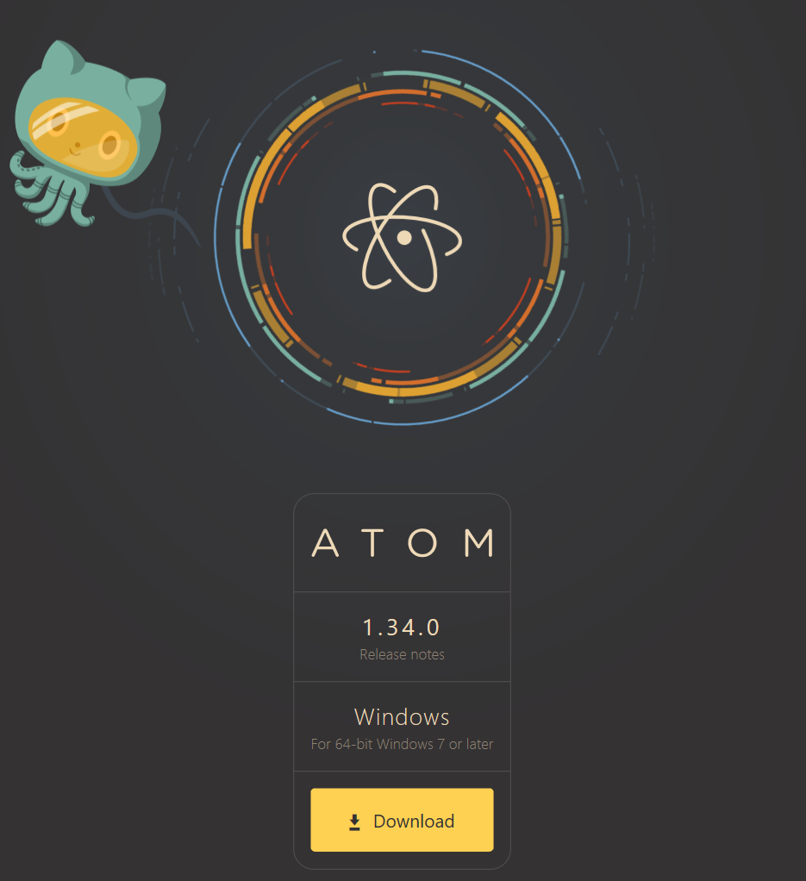
Atom Editor 설치
https://atom.io/

Slide 10
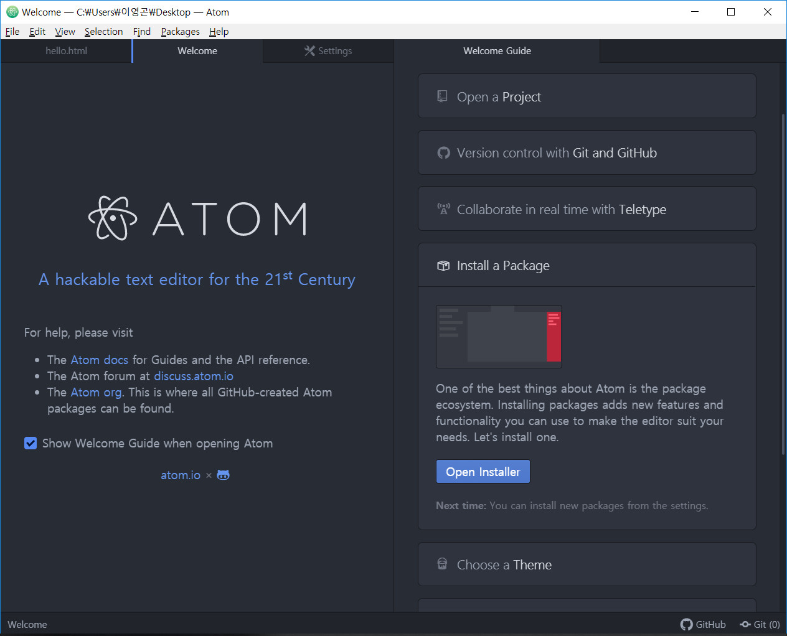
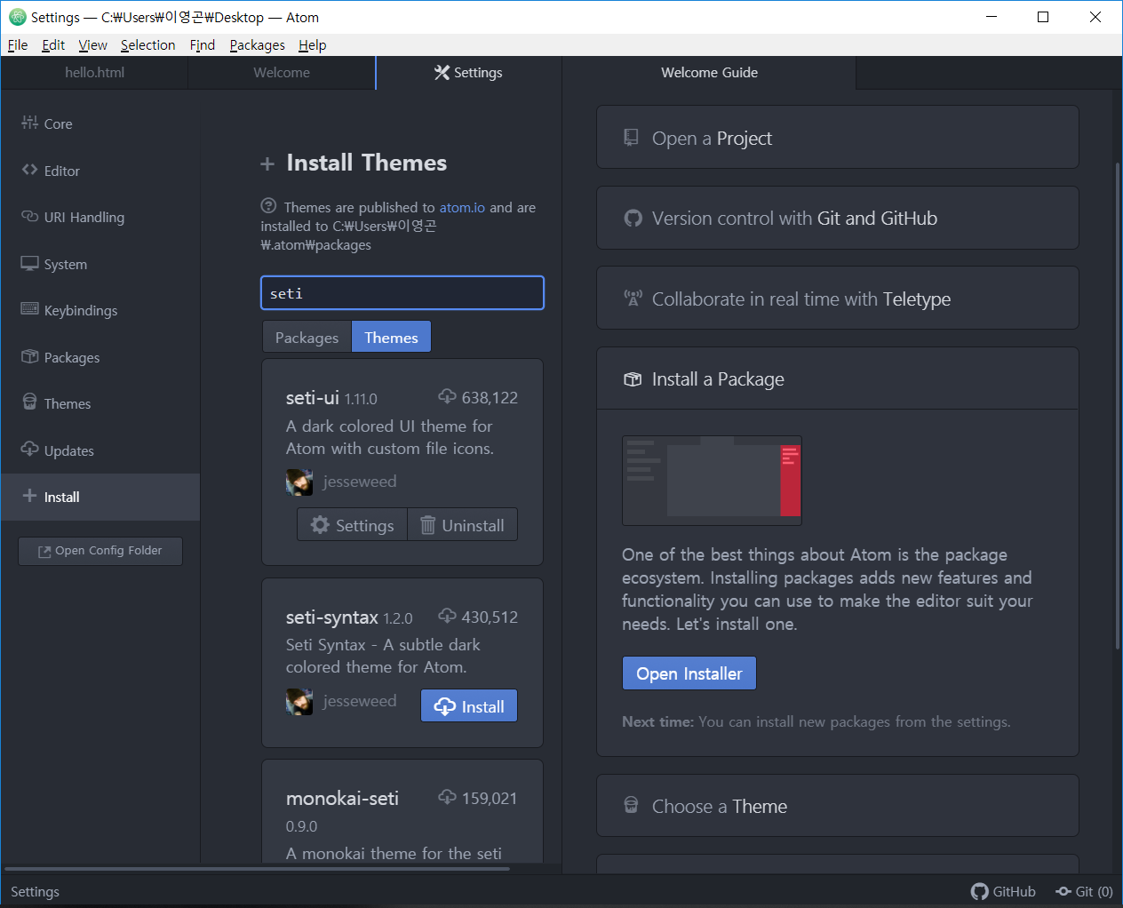
Atom Editor 설치
atom-metrial-syntax-dark

Slide 11
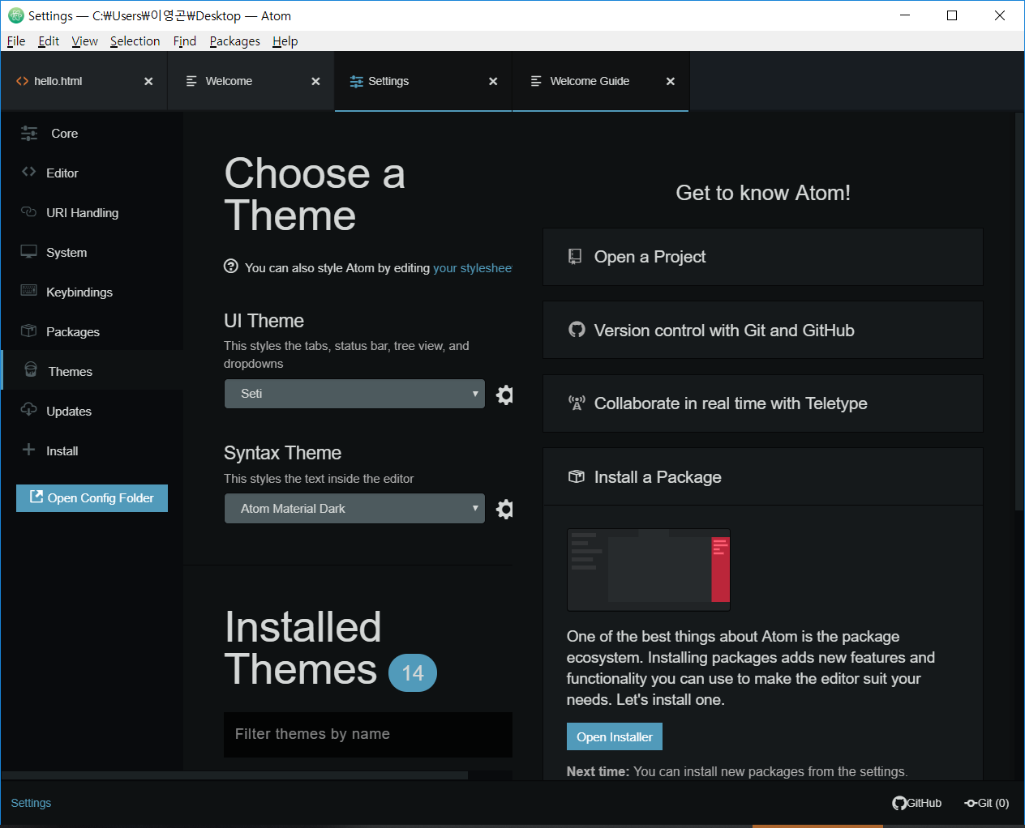
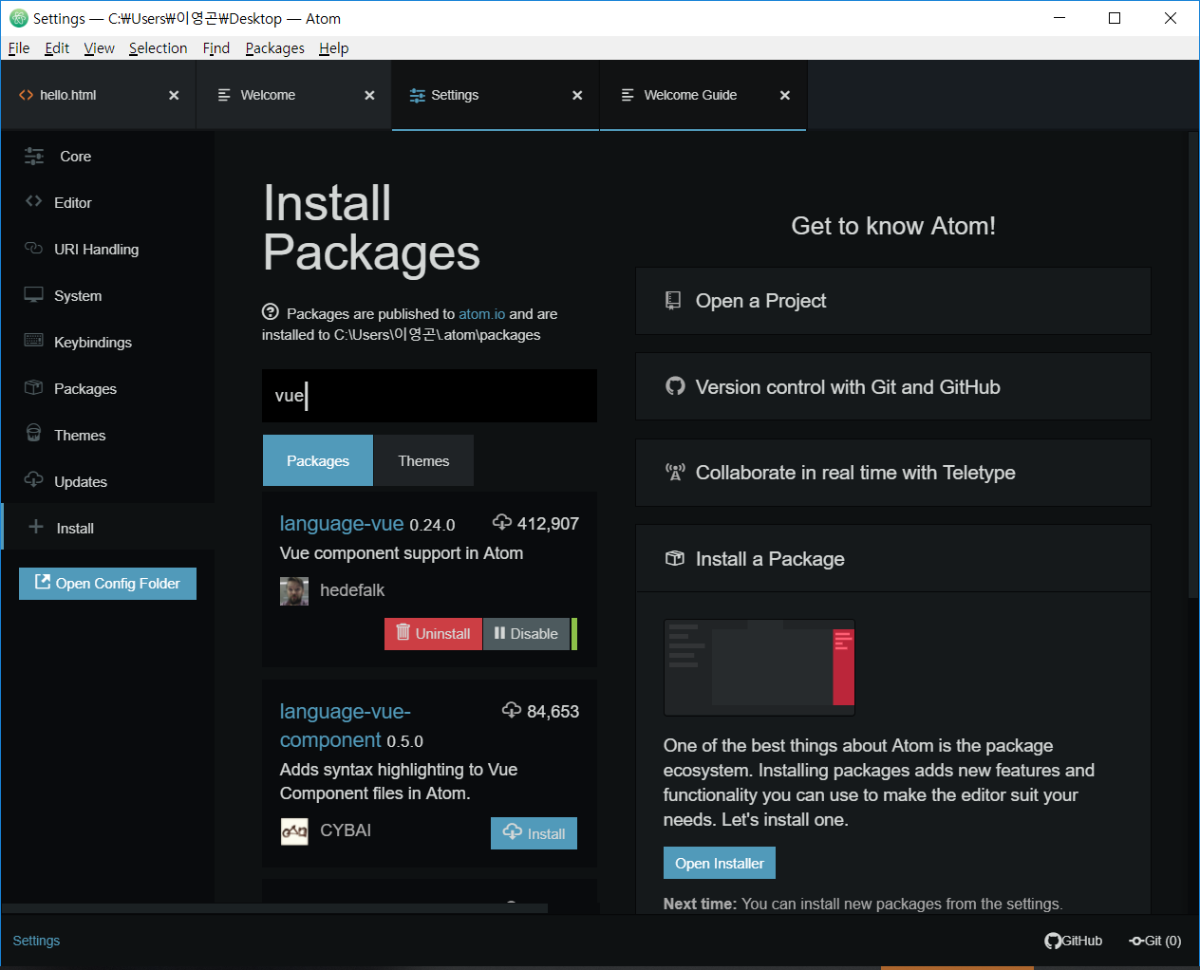
Atom Editor 설치

Slide 12
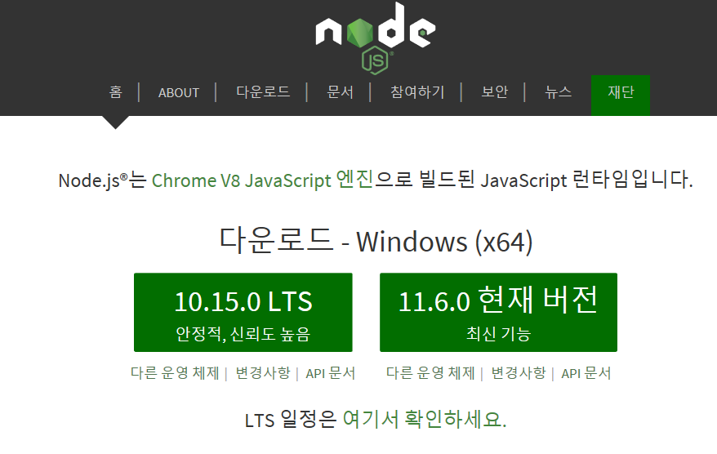
Node.js 설치
https://nodejs.org/ko/

Slide 13
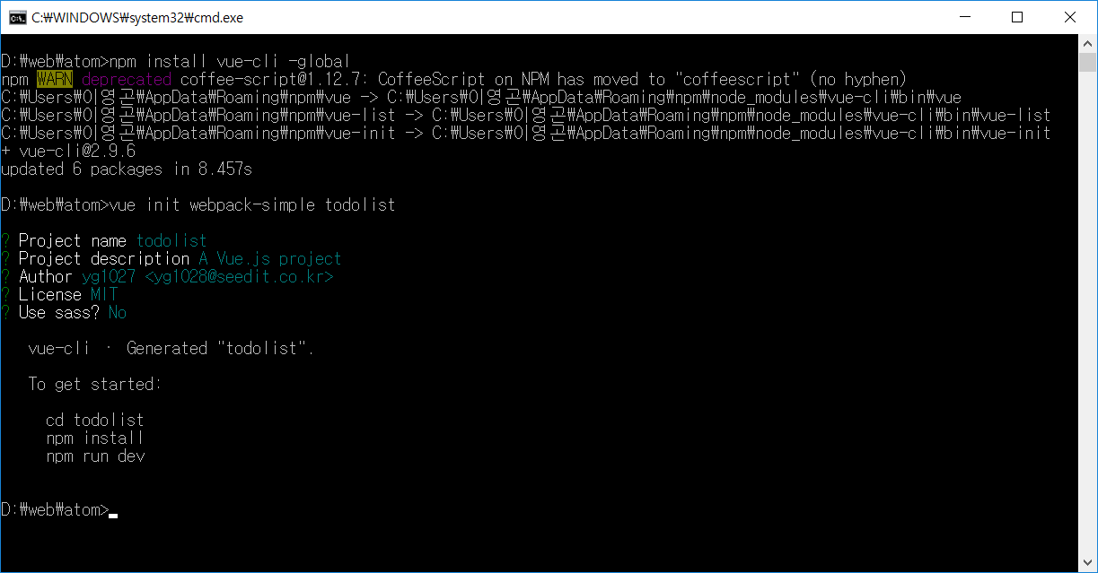
webpack 설치

Slide 14
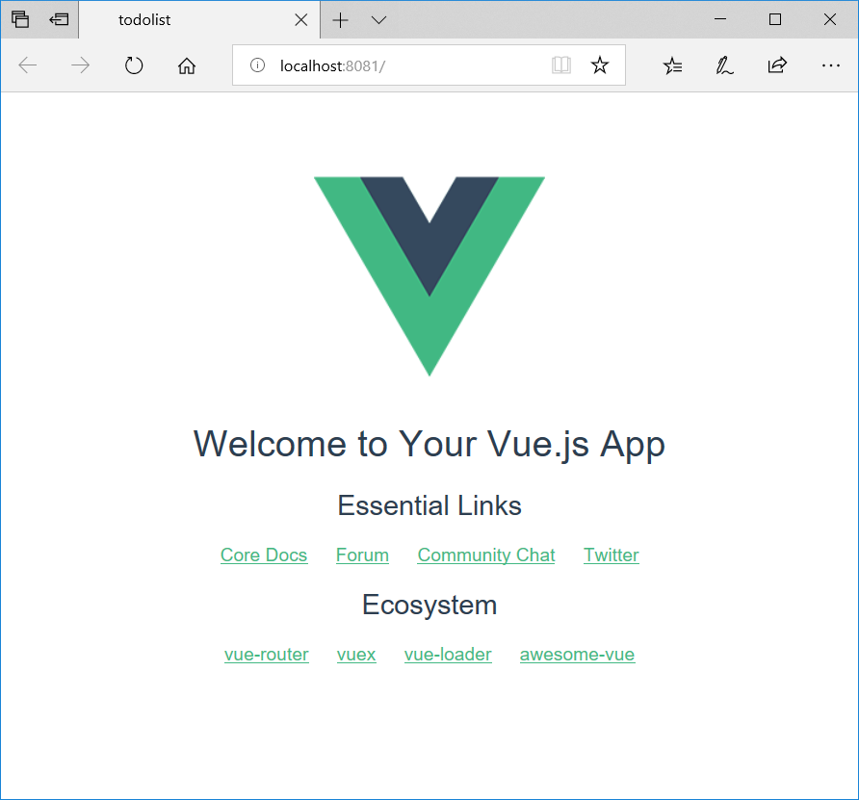
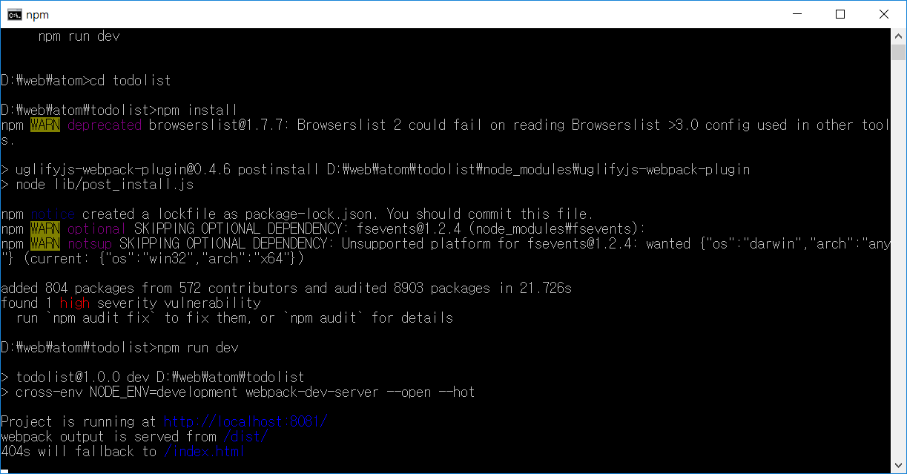
webpack 설치

Slide 15
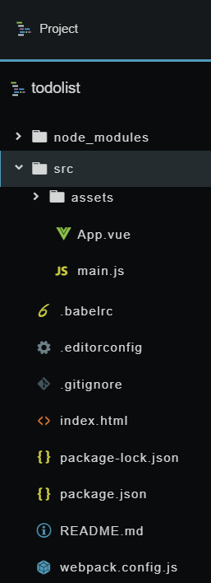
Atom editor 에서 열기
File->New Folder todolist 선택
Npm install 명령어로 다운 받은 라이브러리가 존재 하는 위치
.vue 파일을 비롯하여 애플리케이션이 동작하는 데 필요한 로직이 들어 가는 곳
이미지 등 리소스가 들어 가는 곳
Webpack-simpl를 통해 자동으로 생성된 .vue 파일. Main.js에서 호출
웹 서비스 실행 시 index.html을 통해 처음 진입 하는 곳
웹 앱의 시작점 npm run dev 실행시 로딩 되는 파일
Npm 설정 파일. 뷰 애플리케이션이 동작하는 데 필요한 라이브러리들을 정의하는 파일
웹팩 설정 파일. 웹팩 빌드를 위해 필요한 로직들을 정의하는 파일

Slide 16
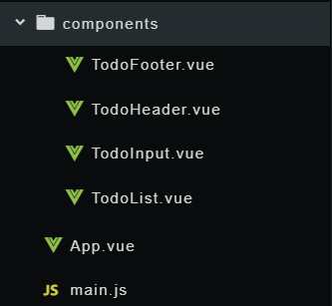
Todo List 만들기
Src/template 폴더 만들기
TodoHeader.vue
TodoInput.vue
TodoList.vue
TodoFooter.vue
파일 만들기

Slide 17
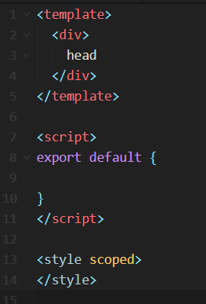
Todo List 만들기 – 템플릿 뼈대 만들기
각 .vue 파일 안에 다음과 같이 작성
화면에 표시할 요소들을 정의하는 영역
(HTML+데이터바인딩)
뷰 컴포넌트의 내용을 정의하는 영역
Templet, Data, methods등
CSS 스타일을 정의하는 영역

Slide 18
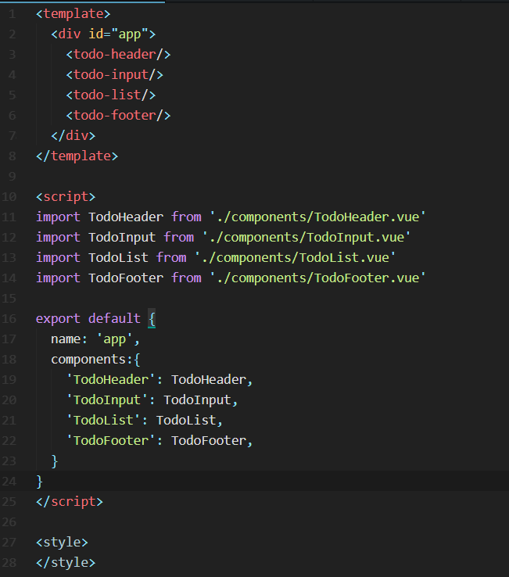
Todo List 만들기 – App.vue 수정
콤포넌트 임포트
콤포넌트 등록
콤포넌트 사용
3
1
2

Slide 19
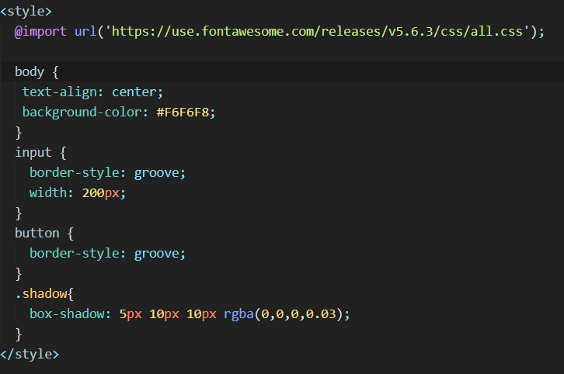
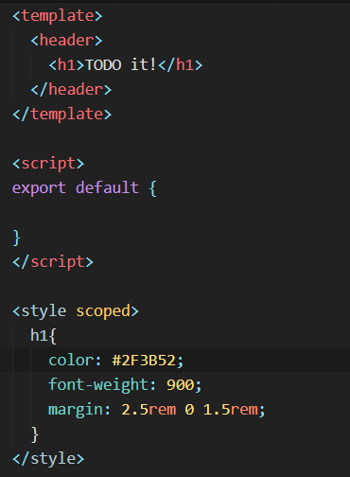
Todo List 만들기 TodoHeader.vue 작성
App.vue 에 기본 CSS 스타일 추가
TodoHeader에 CSS 스타일 추가

Slide 20
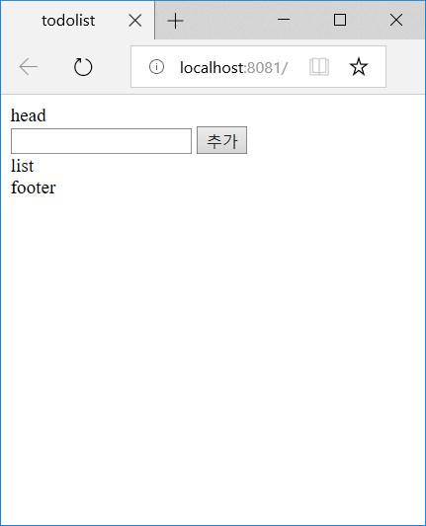
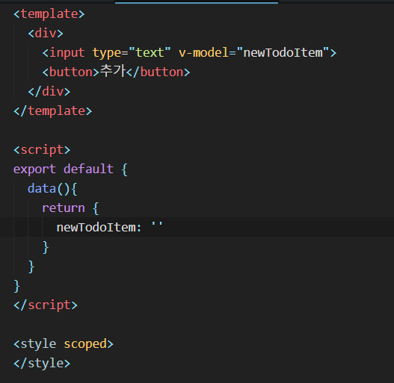
Todo List 만들기 TodoInput.vue 작성

Slide 21
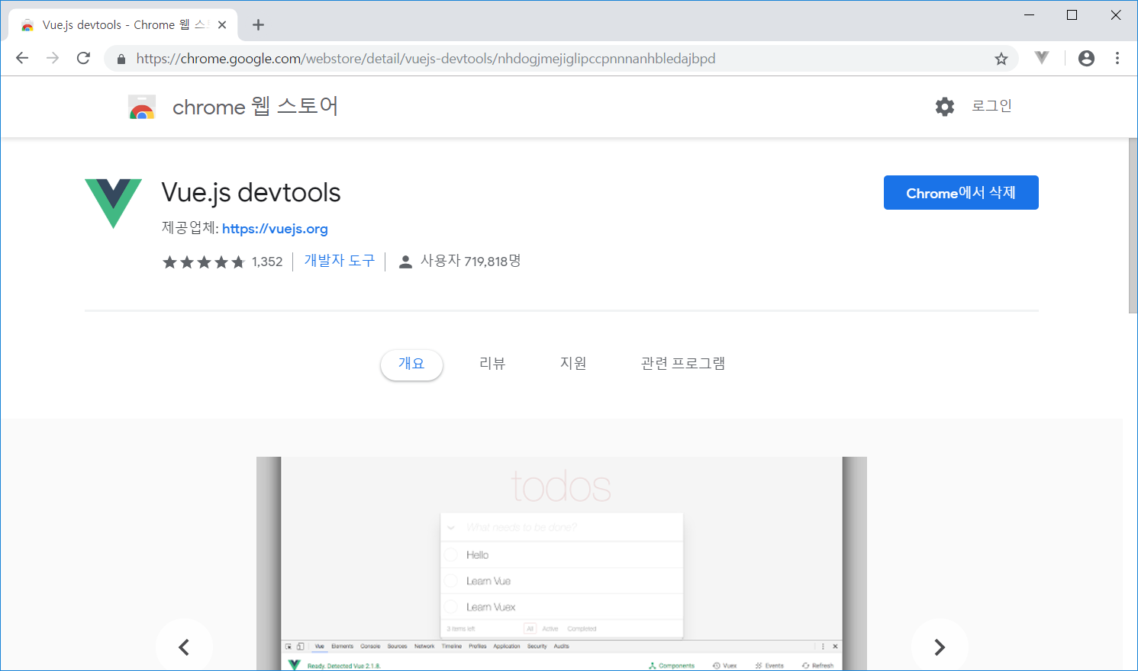
Vue.js devtools 설치
크롬에서 vue.js devtools 검색
Chrome Web Store에서 Vue.js devtools 플러그인 설치

Slide 22
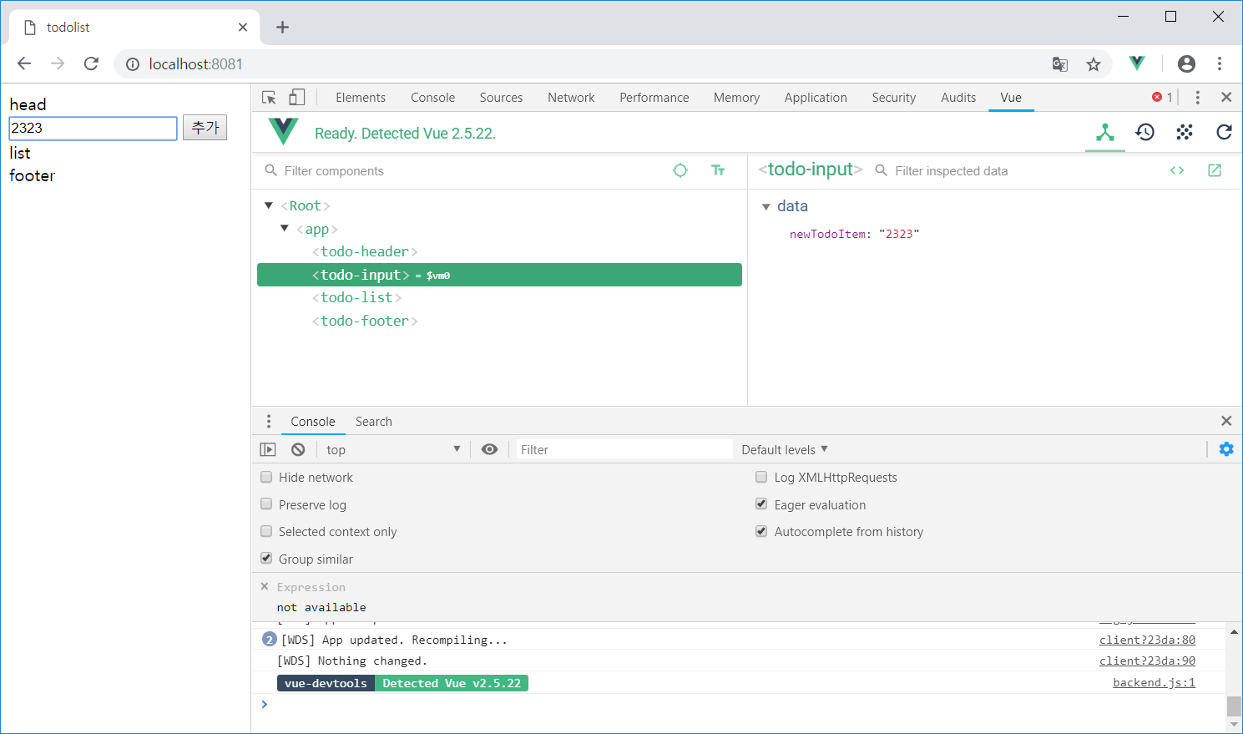
Vue.js devtools로 데이터 확인

Slide 23
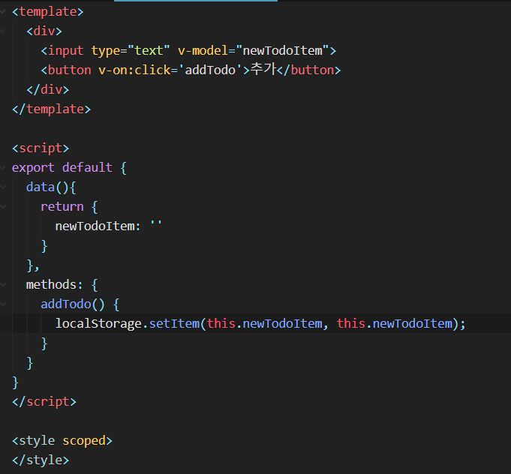
TodoInput.vue 작성 – 버튼 이벤트 달기
V-model
폼에서 사용되는 속성
압력값을 뷰 인스턴스와 동기화
(여기서는 newTodoItem)
<input>, <select>, <textarea> 만 사용가능

Slide 24
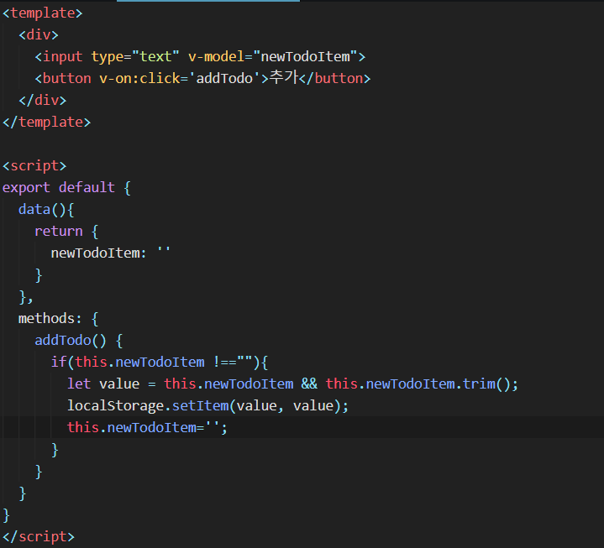
TodoInput.vue 예외처리 작성

Slide 25
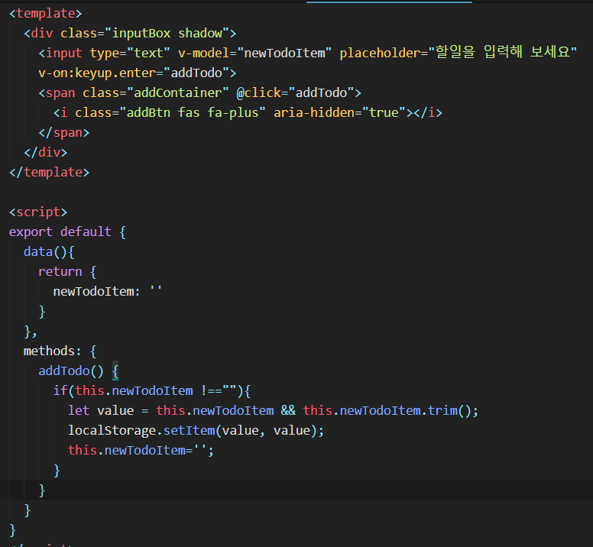
TodoInput.vue 반응성 계선
1
스타일 변경
인풋박스 힌트 속성
v-on:keyup.enter: 엔터키가 눌렸다가 떨어질때 동작하는 이벤트
v-on:click의 축약어
2
3
4

Slide 26
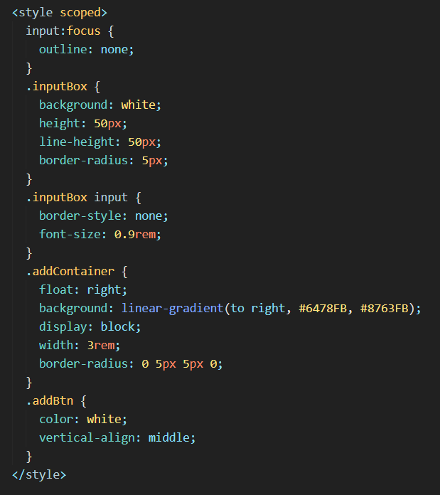
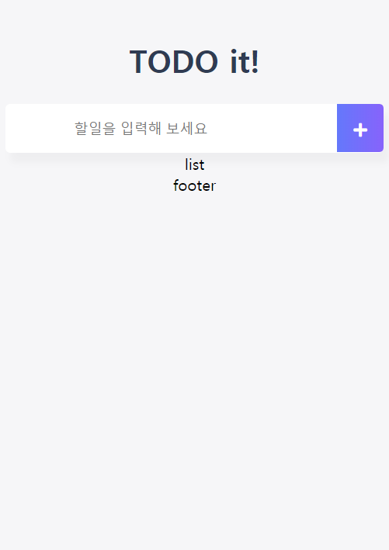
TodoInput.vue CSS 변경

Slide 27
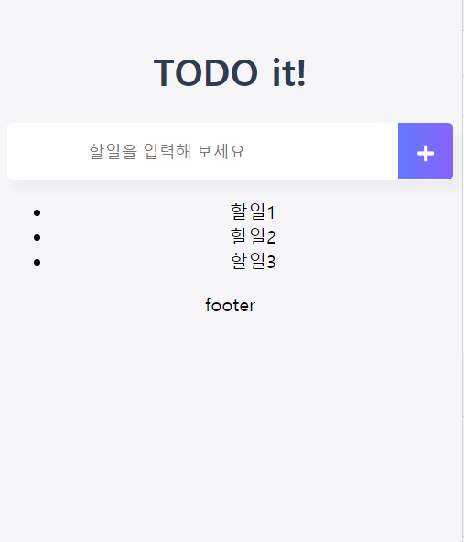
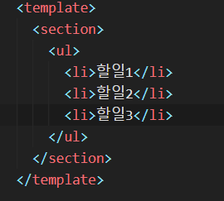
TodoList.vue 작성

Slide 28
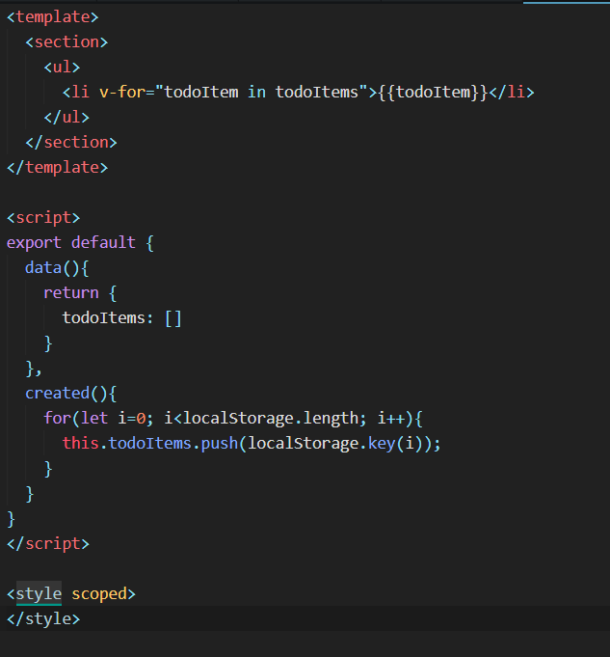
TodoList.vue 작성
v-for: 반복문 TodoItems의 아이템을 꺼내와서 반복한다
Todo 항목이 들어갈 리스트
Create(): 페이지가 생성될 때 호출, 여기에서 localstorage에서 값을 가저와 TodoItems에 넣는다
1
2
3

Slide 29
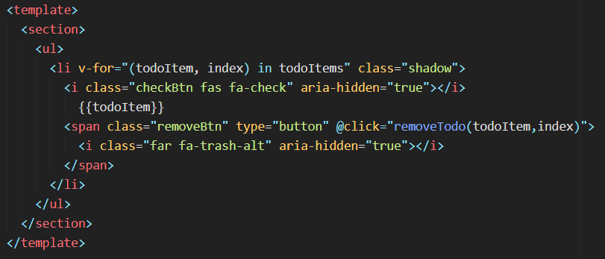
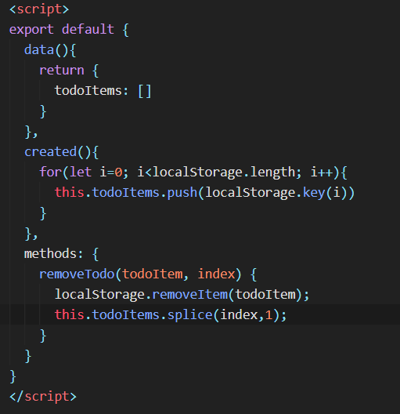
todoList.vue 삭제기능 작성

Slide 30
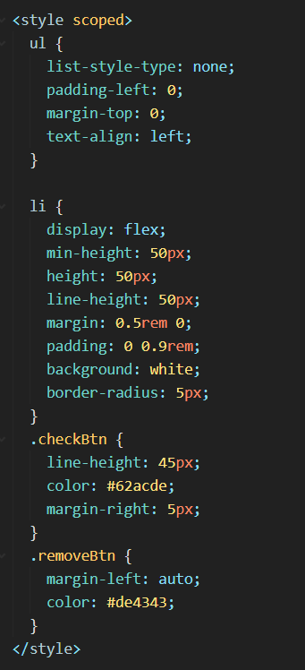
TodoList.vue CSS 추가

Slide 31
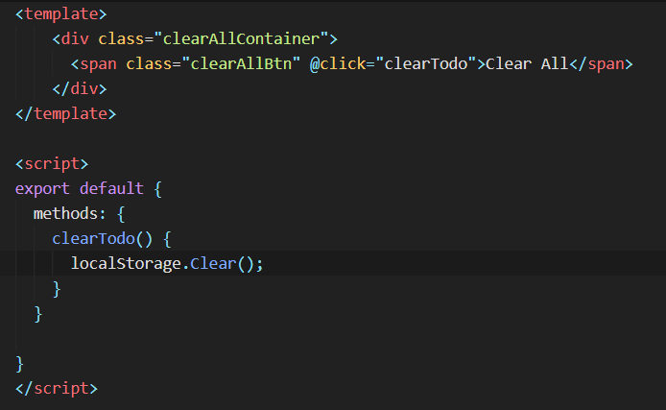
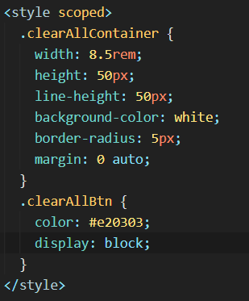
TodoFooter.vue 작성
모두 삭제 버튼 추가

Slide 32
TodoList 문제점
할 일을 입력했을 때 할일 목록에 바로 반영 되지 않는 점
할 일을 모두 삭제했을 때 할일 목록에 바로 반영 되지 않는점
원인) 각각의 컴포넌트가 서로 다른 데이터를 관리

Slide 33
TodoList 개선 방법
Localstorage에서 값을 저장하는곳을 app.vue에 만들기
props를 사용하여 하위 컴포넌트에 전달
하위컴포넌트에서 값을 변경시 emit()함수로 이벤트 전달

Slide 34
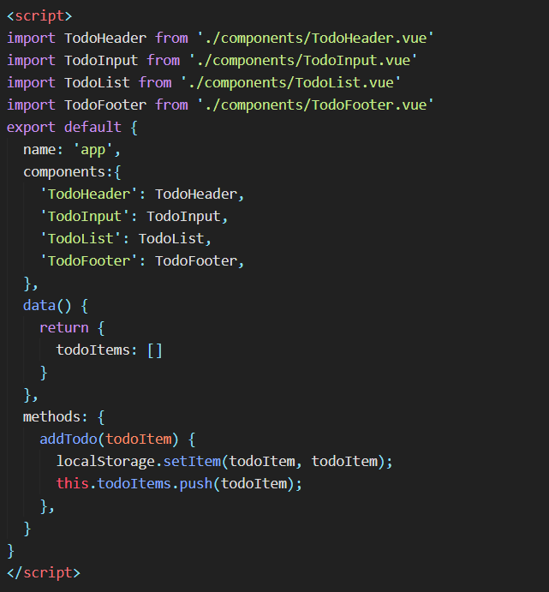
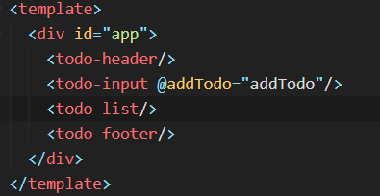
App.vue 수정

Slide 35
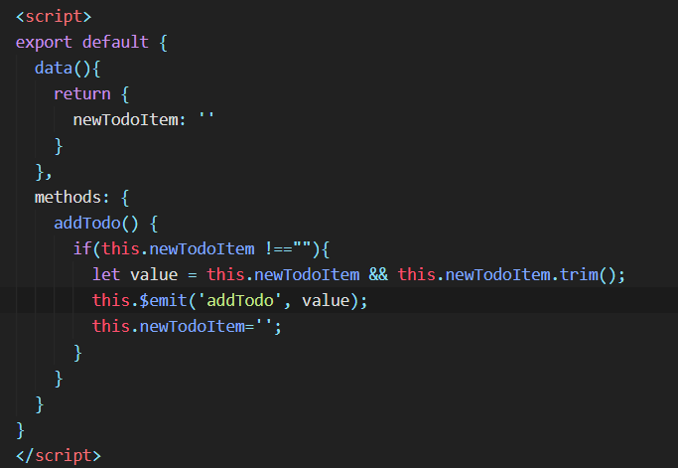
TodoInput.vue 수정
‘addTodo’ 라는 이벤트 발생
1

Slide 36
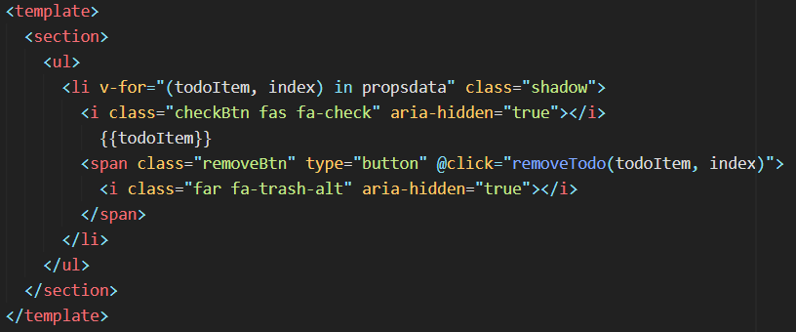
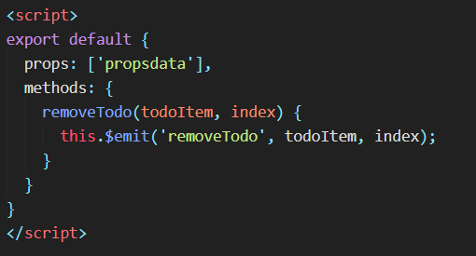
TodoList 수정
Data 필드 삭제
Created()함수 app.vue로 이동

Slide 37
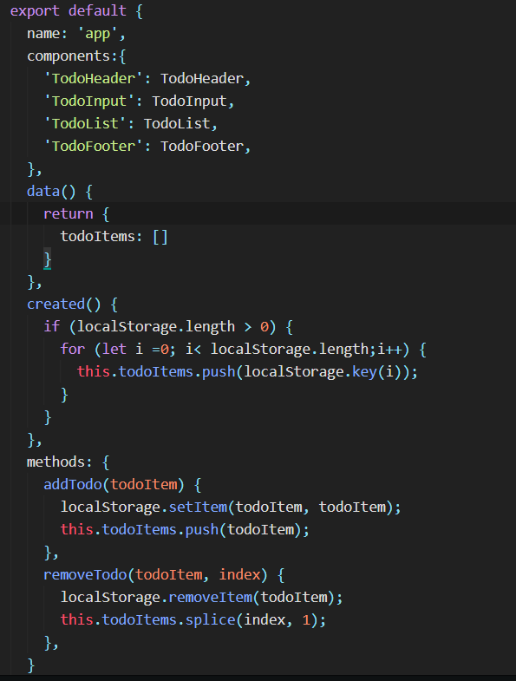
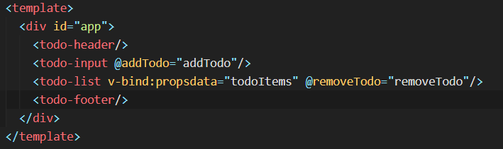
App.vue 수정2

Slide 38
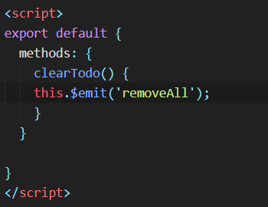
TodoFooter.vue 수정

Slide 39
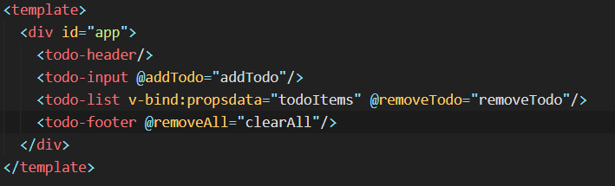
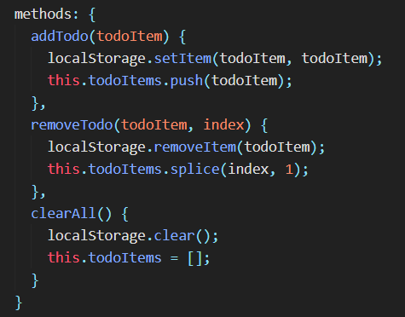
App.vue 수정 3

Slide 40
다음 할일
Router
Vuex
Axios
Todo List 고도화
https://github.com/Young-Gon/vueTodoList

